Slide 1
История Русской Азбуки
Работу выполнила:
Ученица 10 класса
МКОУ «СОШ №12»
Виноградова Екатерина

Slide 2
Еще с детства нас учат писать и читать. И сейчас для нас стало обычным делом сказать что-то собеседнику или взять в руки ручку и написать текст. Мы стараемся вывести каждую букву, чтобы получилась красивая запись.
Но часто ли мы задумываемся откуда к нам пришла письменность и буквы?
Я сделала эту презентацию, чтобы каждый из нас смог вспомнить истоки Русской Азбуки.

Slide 3
Передавая речь на письме, используют буквы, каждая из которых имеет определенное значение. Совокупность букв, расположенных в установленном порядке, называется
алфавитом или
азбукой.

Slide 4
Почти все известные алфавитные системы письма имеют общее происхождение: они восходят к семитскому письму Финикии, Сирии, Палестины II тысячелетия до нашей эры.
Старославянский язык,, испытывал на себе влияние древнерусского языка. Это был старославянский язык русской редакции, так как включал в себя элементы восточнославянской речи.

Slide 5
Старославянские азбуки, которыми написаны дошедшие до наших дней памятники, называются глаголицей и кириллицей.
Первые старославянские памятники были написаны глаголицей, которую создал Константин на основе греческого скорописного письма IX в. с дополнением некоторых букв из других восточных алфавитов.

Slide 6
Появление кириллицы, сходной с греческим письмом, связывают с деятельностью болгарской школы книжников. В истории происхождения кириллицы до сих пор много неясного. Это связано, прежде всего, с тем, что до нас дошло очень мало памятников древней славянской письменности.

Slide 7
Созданию стройной системы знаков, полностью соответствующей славянской фонетике, мы обязаны просветителям братьям Кириллу (Константину) и Мефодию. Составление такой системы (алфавита) требовалось для того, чтобы перевести византийские религиозные книги на славянский язык и распространять христианство.

Slide 8
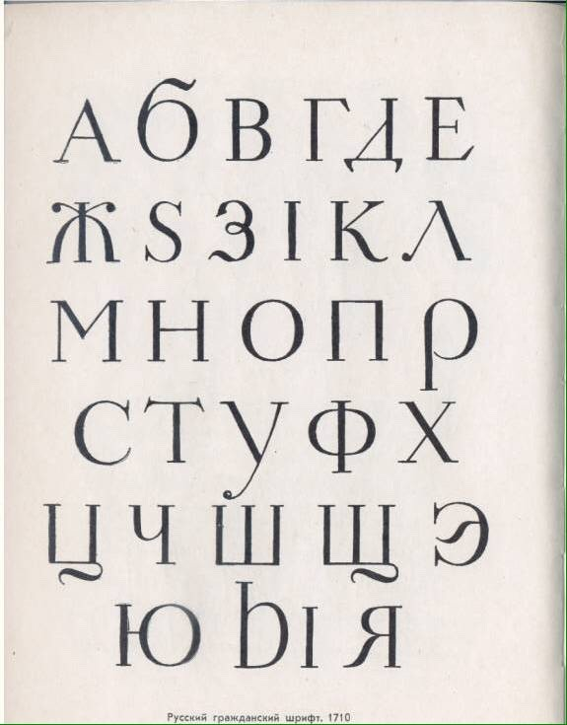
Развитие русской нации в начале XVIII в., возникшие потребности в печатании гражданских книг вызвали необходимость упрощения начертаний букв кирилловской азбуки.
В 1708 г. был создан русский гражданский шрифт, причем в изготовлении эскизов букв принимал активное участие сам Петр I.

Slide 9
На протяжении всей истории русской азбуки происходила борьба с "лишними" буквами.
Так была введена буква Э, для того чтобы отличать ее от йотованной буквы Е, а также буква Я вместо юса малого йотованного.

Slide 10
Реформой орфографии 1917—1918 гг. были исключены две буквы, дублировавшие друг друга: "ять", "фита", "и десятеричное". Буква Ъ (ер) была сохранена только как разделительный знак. В отношении Ё в декрете имеется пункт о желательности, но необязательности употребления этой буквы. Реформа 1917— 1918 гг. упростила русское письмо и тем самым облегчила обучение грамоте.

Slide 11
Сейчас в русском алфавите 33 буквы, из которых 10 обозначают гласные звуки, 21 — согласные и 2 буквы не обозначают особых звуков, но служат для передачи определенных звуковых особенностей. Русский алфавит, изображенный в таблице 1, имеет прописные (большие) и строчные (малые) буквы, буквы печатные и рукописные.

Slide 12
Что же переживает Русская Азбука в наши дни? Забыта ли она? Конечно же не забыта!
Сегодня буквы дореформенного алфавита постепенно возвращаются – на городские вывески, в названия фирм и товаров, имена которых принято ныне изображать в их исконном орфографическом облике.
Использование старых графем в вывесках, рекламах указывает нам на стабильность традиций.

Slide 13
24 мая - День славянской культуры и письменности (День святых Кирилла и Мефодия), праздник, известный как день памяти первоучителей славянских народов — братьев Кирилла и Мефодия.
В начале XIX века, вместе с возрождением славянских народностей, обновилась и память славянских первоучителей.
В 1863 году на Руси было принято постановление праздновать память святых Кирилла и Мефодия.

Slide 14
Спасибо за внимание!

